Slide 1
推理小説の ナレッジグラフを用いた 犯人推定
創発ソフトウェア研究グループ
B3 堀本 隆誠

Slide 2
発表の流れ
はじめに
要素技術
実験
結果
まとめと今後の課題

Slide 3
発表の流れ
はじめに
要素技術
実験
結果
まとめと今後の課題

Slide 4
はじめに
人工知能の基盤技術：ナレッジグラフ
非構造化データの機械処理が可能に

Slide 5
はじめに
ナレッジグラフ推論チャレンジ
凶器や犯人の推定

Slide 6
発表の流れ
はじめに
要素技術
実験
結果
まとめと今後の課題

Slide 7
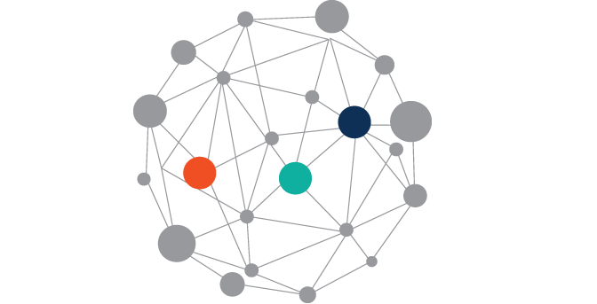
要素技術
ナレッジグラフ
知識をグラフ構造として表したもの

Slide 8
要素技術
ナレッジグラフ
3つ組（トリプル）
Holmes
letter
take out
(subject)
(predicate)
(object)

Slide 9
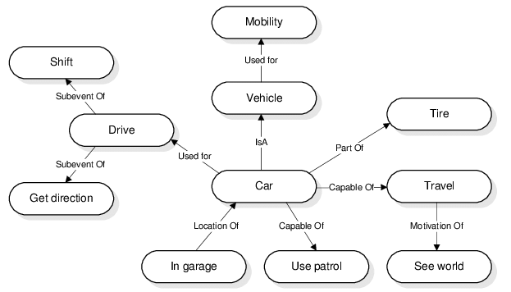
要素技術
ConceptNet
一般的な知識をナレッジグラフにしたもの
ナレッジグラフの拡張に使用

Slide 10
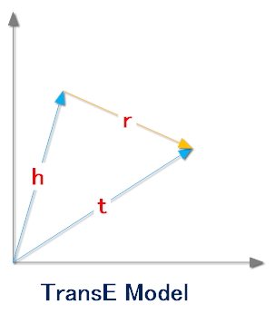
要素技術
TransE
$$h\left(word\right)+r(word)=t(word)$$
例：‘king’-‘man’+‘woman’=‘queen’

Slide 11
発表の流れ
はじめに
要素技術
実験
結果
まとめと今後の課題

Slide 12
実験

Slide 13
発表の流れ
はじめに
要素技術
実験
結果
まとめと今後の課題

Slide 14
結果

Slide 15
発表の流れ
はじめに
要素技術
実験
結果
まとめと今後の課題

Slide 16
まとめと今後の課題

Slide 17
ご清聴ありがとうございました。

